Slide 1
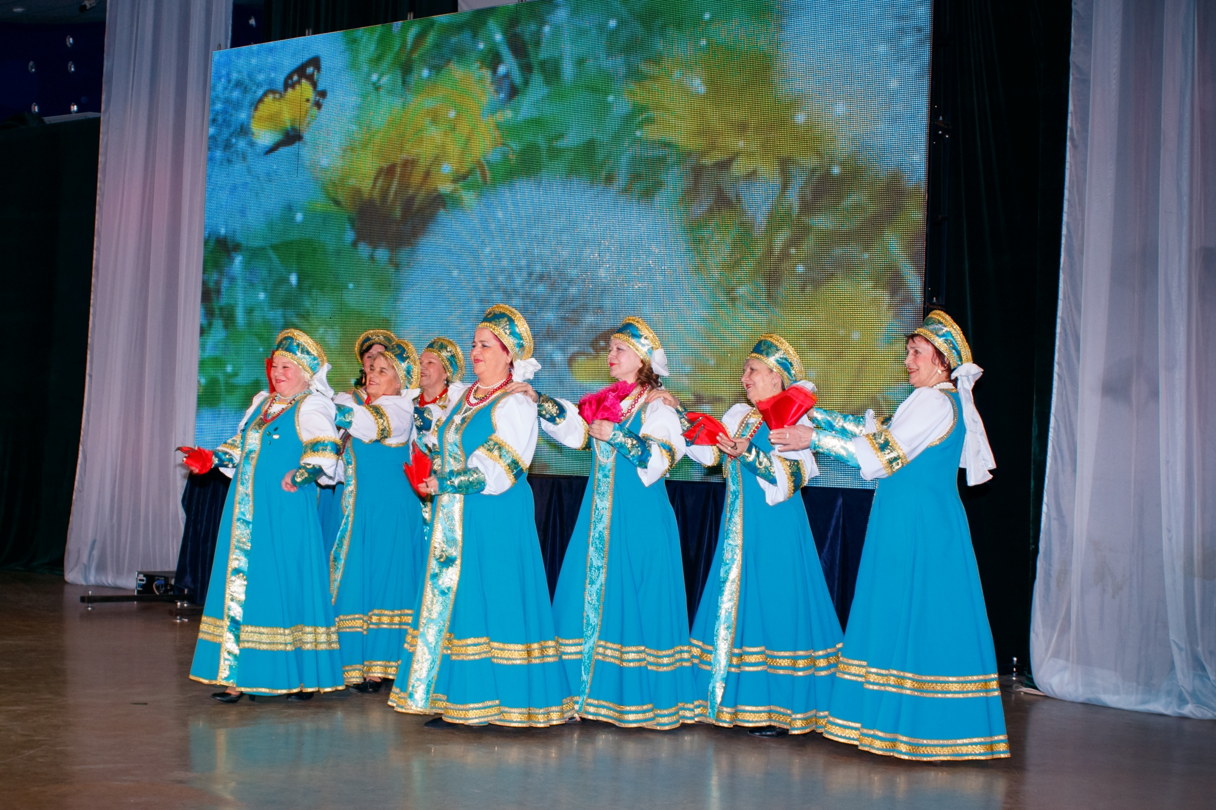
ФЕСТИВАЛЬ ТВОРЧЕСТВА ВЕТЕРАНСКИХ ОРГАНИЗАЦИЙ
«В ПЕСНЯХ ОСТАНЕМСЯ МЫ»

Slide 2
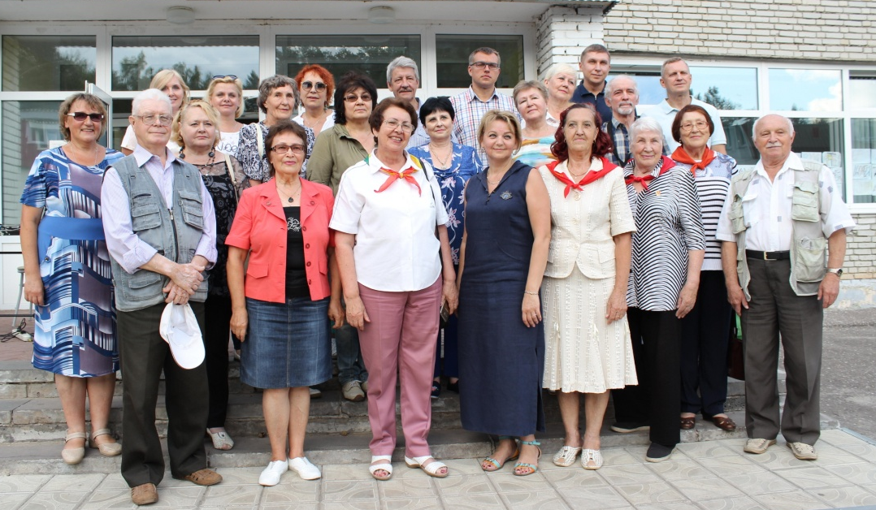
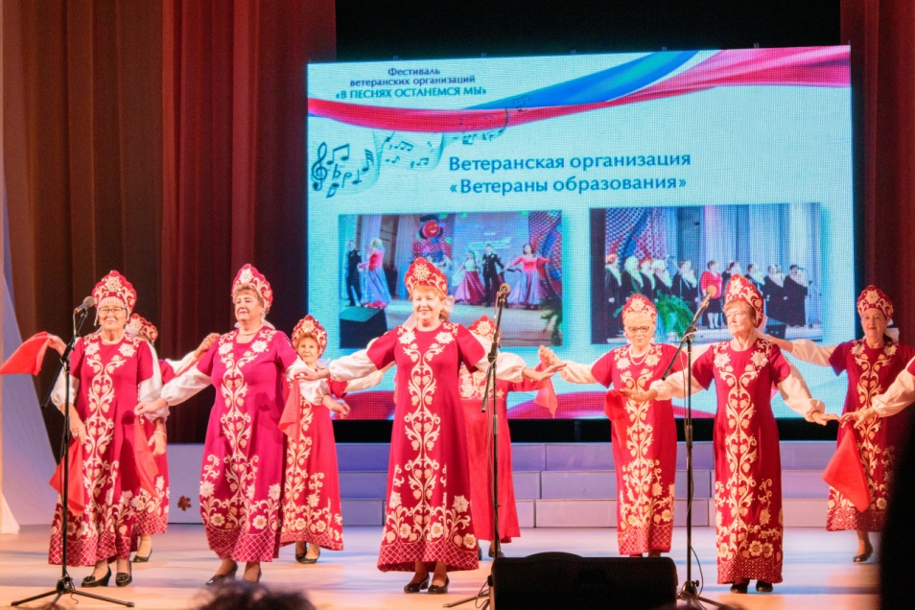
ИСТОРИЯ ПРОЕКТА
В городе сформировано общественное движение ветеранов, принимающих активное участие в общественной жизни города. Активисты движения занимаются патриотической работой с подрастающим поколением, принимают участие в благоустройстве дворов, участвуют в городских мероприятиях, акциях, тематических встречах, конкурсах, экскурсиях, мастер-классах. Особое внимание уделяется развитию ветеранского движения, вовлечению все большего количества ветеранов в общественную жизнь города

Slide 3
Целью проекта выступает совершенствование гражданского общества через повышение активности ветеранов путем привлечения их к социально-значимой деятельности, создание условий для использования ими своего творческого и интеллектуального потенциала для духовно-нравственного воспитания подрастающего поколения
участники ПРОЕКтА
более 6000 горожан
5 000
560
120
ЗРИТЕЛЕЙ
Участников ТВОРЧЕСКИХ КОЛЛЕКТИВОВ
Организаторов

Slide 4
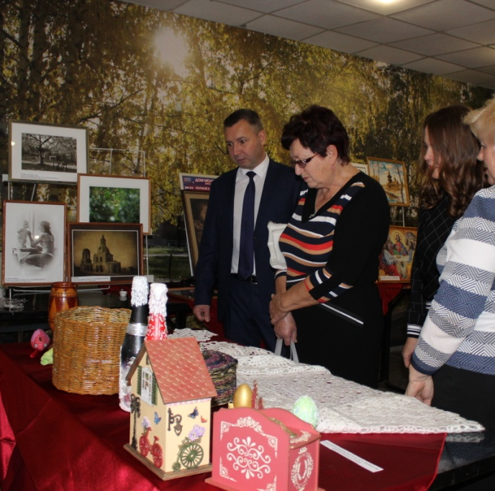
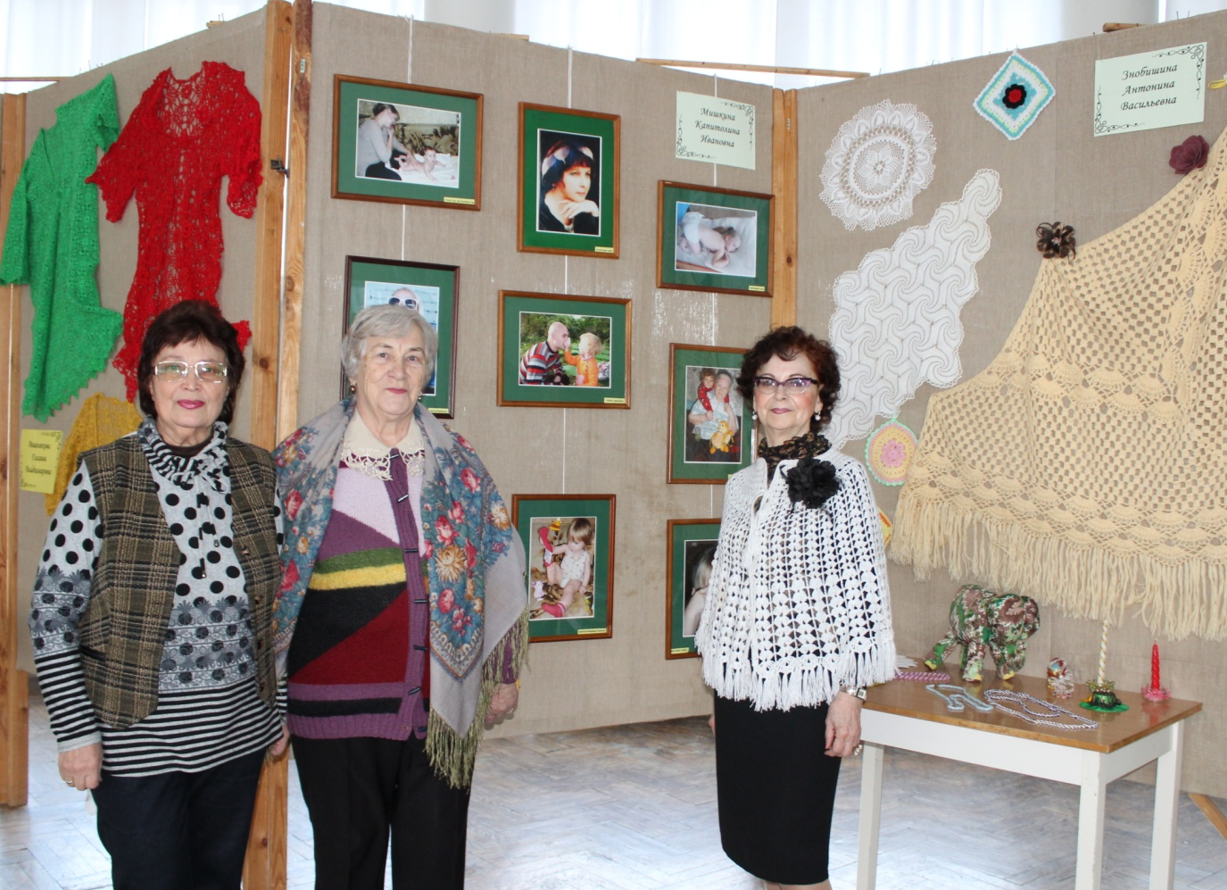
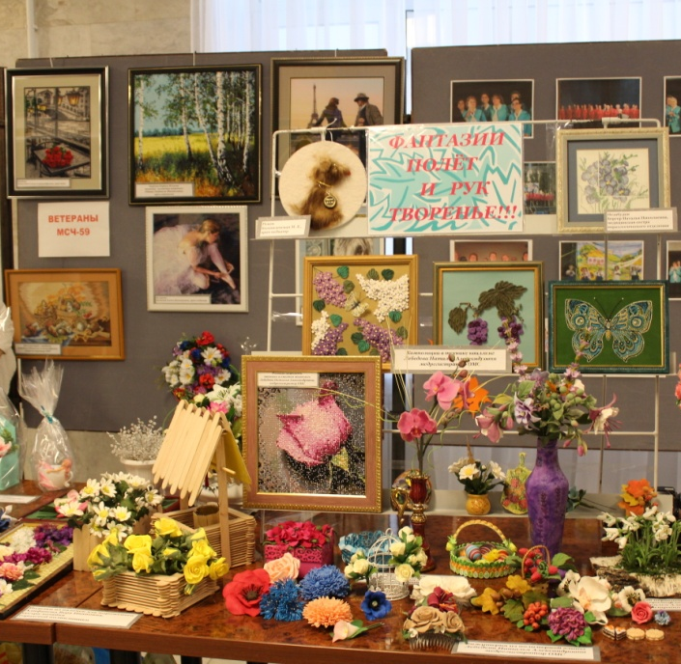
Конкурсная программа
Организация выставок
изделий ручной работы

Slide 5
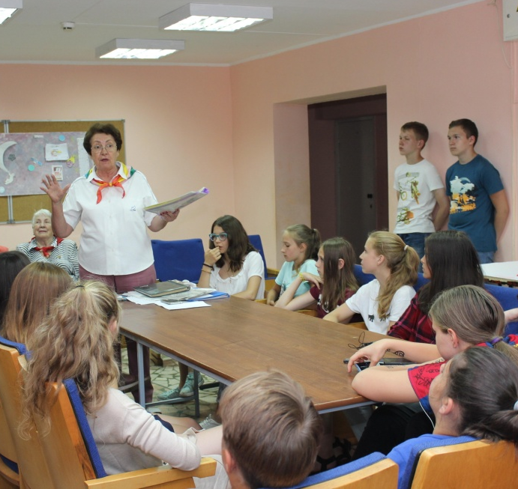
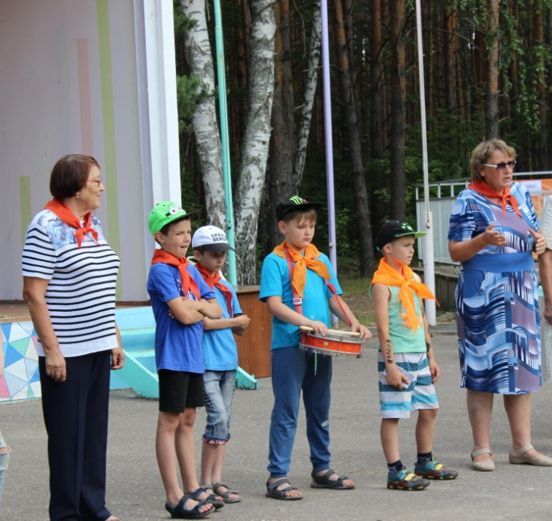
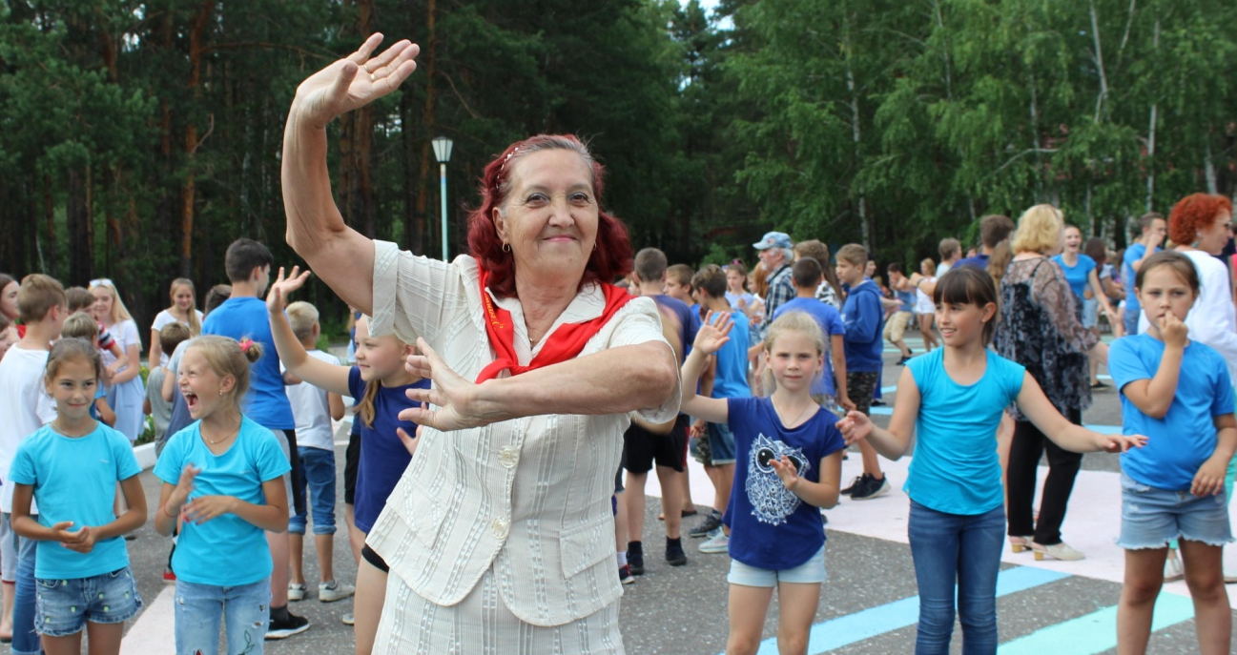
Конкурсная программа
Участие в тематических встречах с детьми и подростками

Slide 6
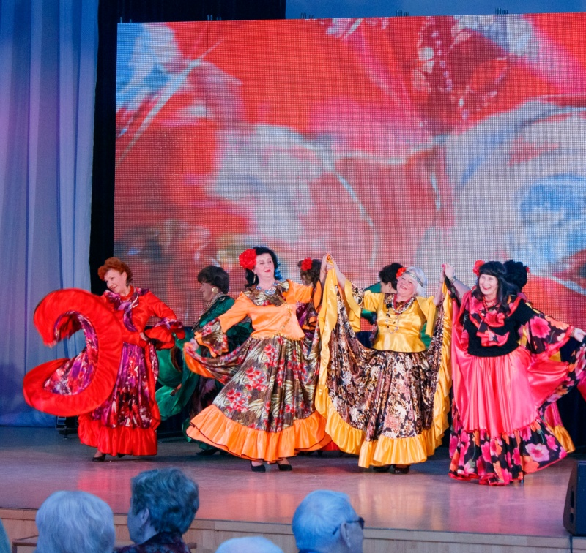
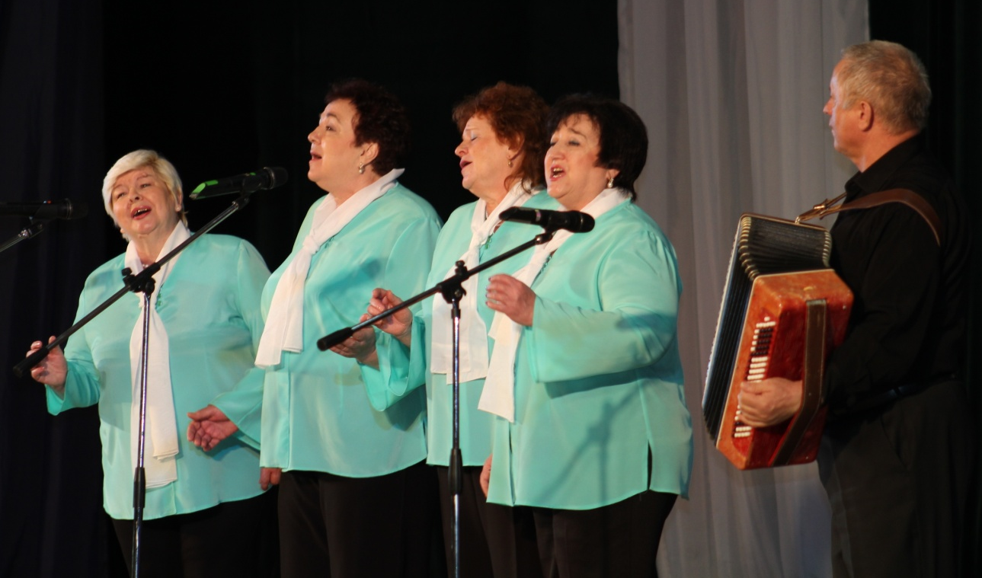
Конкурсная программа
ВЫСТУПЛЕНИЕ С ТВОРЧЕСКИМИ НОМЕРАМИ НА ВЕЧЕРАХ И КОНЦЕРТАХ

Slide 7
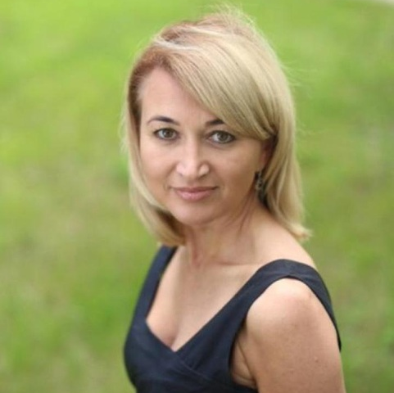
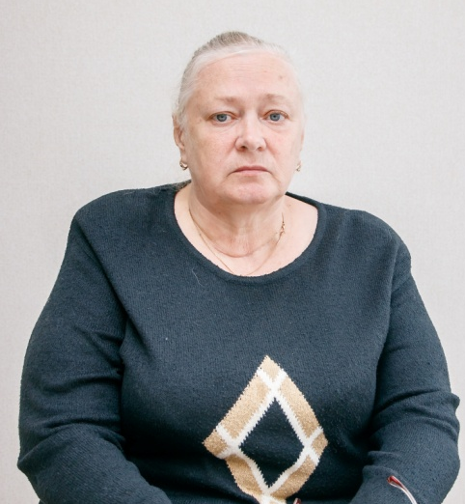
Контакты ответственных за
реализацию практики
Фильянова Елена Евгеньевна,
Директор МАУ «Управление общественных связей»
г. Заречного Пензенской области
Тел. 8 (841 2) 65- 24 -31
e-mail efilyanova@zarechny.zato.ru
Радюк Светлана Васильевна,
Специалист по связям с общественностью
МАУ «Управление общественных связей»
г. Заречного Пензенской области
e-mail s.raduk2014@yandex.ru

